Slide 1

5 июня –Всемирный день охраны окружающей среды
«Как
Прекрасен
этот
мир!»
онлайн -экскурс

Slide 2


Ежегодно 5 июня отмечается Всемирный день охраны окружающей среды. Событие учредила Генеральная Ассамблея ООН на 27-й сессии резолюцией от 15 декабря 1972 года. Выбранная дата имеет символическое значение. Она приурочена ко дню начала Стокгольмской конференции по проблемам окружающей человека среды.
На международном форуме рассматривалось понятие устойчивого развития как концепции прогресса человечества.
Участники конференции создали Стокгольмскую декларацию. Документ установил 26 принципов сохранения окружающей среды, возложил ответственность и обязательства на государства в вопросах экологии.

Slide 3

В этот день люди высаживают деревья, кустарники, убирают мусор. Устраиваются просветительские лекции, конференции, семинары, тематические занятия.
Проводятся слушания о сокращении выбросов загрязняющих веществ. Есть пять основных источников техногенного загрязнения.
Эти источники выбрасывают в атмосферу опасные для здоровья человека веществ, в том числе монооксид углерода, углекислый газ, двуокись азота, оксид азота, приповерхностный озон, дисперсное вещество, двуокись серы, углеводороды и свинец.
3

Slide 4

Основное загрязнение воздуха, создаваемое домохозяйствами, образуется вследствие сжигания ископаемых видов топлива, древесины внутри помещений для приготовления пищи, отопления и освещения. Ежегодно, загрязнение воздуха внутри помещений становиться причиной около 3,8 миллиона преждевременных смертей,
Домашнее хозяйство
значительное большинство из которых приходиться на развивающиеся страны.
Три миллиарда человек сегодня используют твердые виды топлива и открытый огонь для приготовления пищи, обогрева и отопления. Распространение и внедрение более чистых, более современных кухонных плит может снизить риски заболеваемости и сохранить жизни людей.
ЛУЧШЕЕ для вас
К О М П А Н И Я , З А Н И М А Ю Щ А Я С Я
О Р Г А Н И Ч Е С К О Й П Р О Д У К Ц И Е Й
4

Slide 5

Промышленность
Во многих странах одним из главных источников загрязнения стали энерговырабатывающие предприятия. Угольные электростанции –крупнейший источник загрязнения, но все большую обеспокоенность вызывает использование дизельных генераторов в районах без подключения к электросети.
Промышленные процессы и использование растворителей в химической и горнодобывающей отраслях промышленности также создают загрязнение воздуха.
Специальные политики и программы, направленные на повышение энергоэффективностии выработки энергии из возобновляемых источников, непосредственно влияют на качество воздуха страны. На сегодняшний день только 82 государства из 193 имеют меры по стимулированию инвестиций и развития в сферах возобновляемой энергетики, более чистого производства, энергоэффективностии борьбы с загрязнением
5

Slide 6
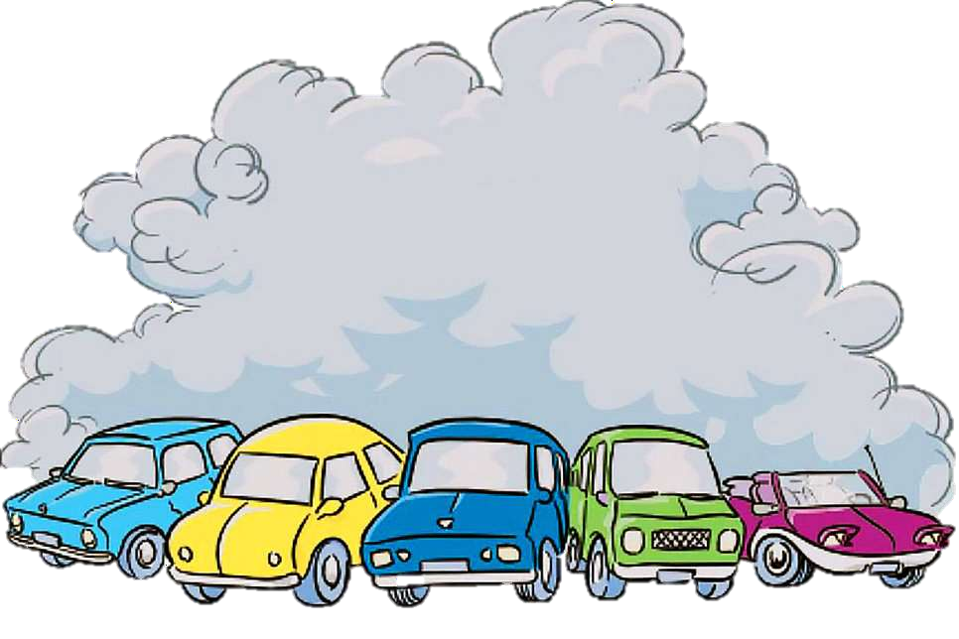
Транспорт
Глобальный транспортный сектор почти четверть углекислого газа, связанных с энергетикой, и этот уровень продолжает расти.
Транспортные выбросы причина развития различных заболеваний. Сокращение выбросов от транспортных средств - важная мера для повышения качества воздуха, особенно в городах.
Внедрение политик и стандартов, требующих использования более чистого топлива, а также стандартов выбросов для транспортных средств могут сократить выбросы автотранспортных средств на 90% или даже более.
6

Slide 7

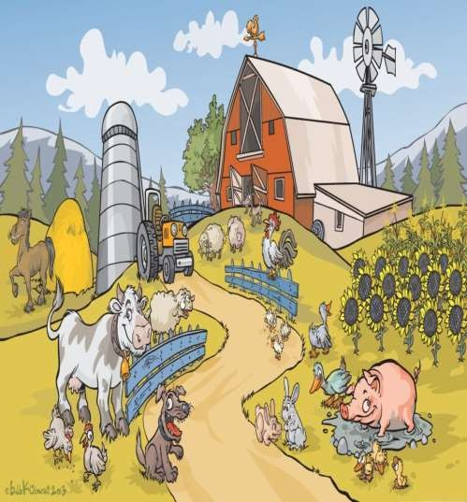
Сельское хозяйство
В сельском хозяйстве есть два основных источника загрязнения воздуха: животноводство, создающее выбросы метана и аммиака, и сжигание сельскохозяйственных отходов.
Выбросы метана способствуют образованию приповерхностного озона, который вызывает астму и другие респираторные заболевания. Кроме того, метан значительно более мощный парниковый газ, чем углекислый газ,– за столетний период выбросы метана окажут в 34 раза большее воздействие.
Около 24% всех парниковых газов мира образуются сельским хозяйством, лесоводством и другими видами землепользования. Есть множество путей сокращения загрязнения воздуха, образуемого этими источниками. Фермеры могут сократить выбросы метана от животноводства посредством оптимизации перевариваемости кормов и оптимизации выпаса и организация пастбищного хозяйства

Slide 8
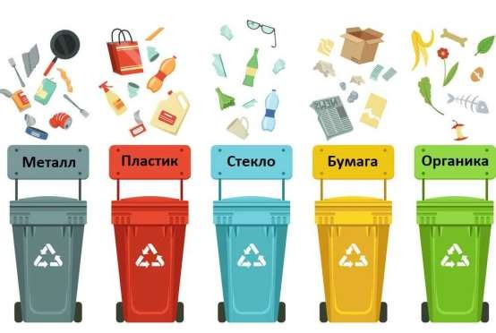
Отходы
Открытое сжигание отходов и органические
отходы на свалках выделяют в атмосферу
диоксины, фураны, метан и черный углерод. Во всем мире примерно 40% отходов сжигается на открытом воздухе. Наиболее остро эта проблема стоит в урбанизированных регионах и
развивающихся странах. Открытое сжигание сельскохозяйственных и/или муниципальных отходов практикуется в 166 из 193 стран мира.
Улучшение сбора, разделения и утилизации твердых отходов уменьшает количество отходов, которые сжигаются или сбрасываются на свалки. Разделение органических отходов и
превращение их в компост или биоэнергию улучшает плодородие почвы, а также является
альтернативным источником энергии. Сокращение продовольственных отходов, количество которых оценивается в треть всего производимого продовольствия, также может улучшить
качество воздуха.
8

Slide 9

Другие источники
Не всё загрязнение образуется вследствие деятельности человека. Извержения вулканов, пылевые бури и прочие природные процессы также могут приводить к проблемам. Особое беспокойство вызывают пылевые и песчаные бури. Переносимые пылевыми бурями взвешенные частицы и пыль могут преодолевать тысячи миль, перенося в своем составе различные патогены и вредоносные вещества, что может приводить к острым и хроническим формам респираторных заболеваний.
Может показаться, что решение проблемы загрязнения воздуха непосильно. Но мы можем с ней бороться. У каждого из нас есть определенная роль в этой борьбе. Если мы будем действовать сообща, каждый из нас сможет дышать легче и более чистым
воздухом.

Slide 10


